Slide 1

近红外光谱分析技术

Slide 2

仪器结构
数据分析
原理
应用

Slide 3
原理

Slide 4
一、近红外光谱分析技术的发展
可简单概括为：
20s50年代中后期
20s80年代后
1800年发现
20世纪60年代中期
20世纪90年代
19s80年代

Slide 5
二、近红外光谱的产生
区域
分类
介于可见光与中红外之间的近红外波段。整个谱区波长范围根据ASTM定义为780-2526nm,在一般应用中将波长在700-2500nm（波数14286-4000cm⁻¹）作为近红外谱区。
①短波近红外 （700-1100nm）
②长波近红外 （1100-2500nm）

Slide 6
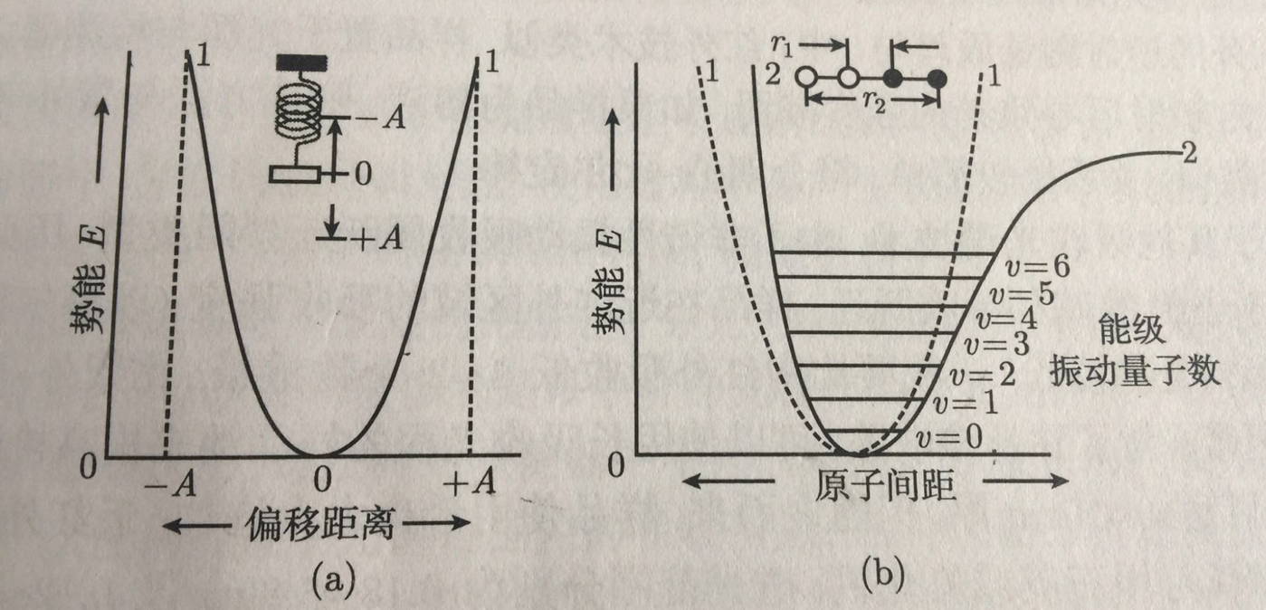
三、近红外光谱的产生
分子在近红外谱区的吸收主要是由于分子内部振动状态的变化而产生的，近红外区主要对应的是能量更高的合频或倍频吸收，这主要是由于在分子振动中存在谐性振动和非谐性振动。

Slide 7

  能量跃迁:
基频跃迁（对应分子振动状态在相邻振动
能级间的跃迁）
A
B
  倍频跃迁（对应于分子振动状态在相隔一 个或几个振动能级之间的跃迁）
C
  合频跃迁（对应于分子两种振动状态的能级同时发生跃迁）

Slide 8
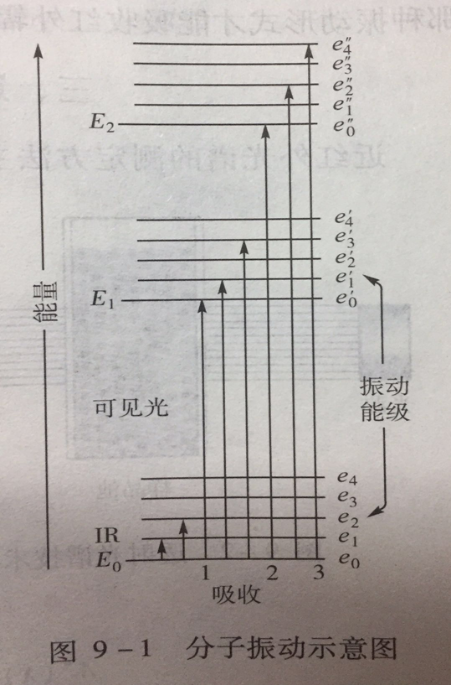
在实际体系中，由于分子振动并不完全符合简谐振点模式，存在非谐性振动的情况，即从最低振动能级，不仅可以向第一激发能级跃迁（谐性),还可以向第二激发、第三激发甚至更高的激发能级跃迁，由此产生倍频吸收峰，另外，如果某光子的能量正好等于两个或者两个以上基频跃迁的能量总和，该辐射也有可能被吸收，同时引起相应的多重跃迁，由此对应的合频吸收峰。

Slide 9
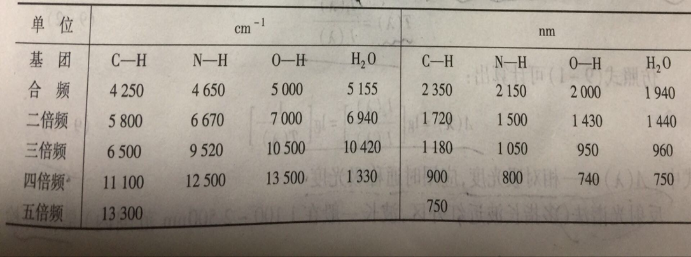
（中）红外光谱主要对应分子中官能团的谐性振动吸收，与此不同近红外光谱则主要对应由于分子振动非谐性而产生的从基态向高振动能级跃迁时的倍频和合频吸收，主要包括含氢基团X-H(X，C、N、O)振动。由于不同基团或同一基团在不同化学环境中的吸收波长和吸收强度有着明显的差别，所以近红外谱能够反映丰富的结构和组成信息。
主要基团合频与各级倍频吸收带的近似位置：

Slide 10
红外光线的能量要被分子基团所吸收，
必须满足两个条件：
光辐射的能量恰好满足分子振动能级跃迁所需要的能量，即只有当光辐射频率与分子中基团的振动频率相同时，辐射才能被吸收。
01
02
振动过程中，必须有偶极矩的改变，只有偶极矩发生变化的那种振动形式才能吸收红外光谱。

Slide 11
四、近红外光谱测定的基本原理
近红外光谱的测定方法：
透射光谱法
反射光谱法

Slide 12

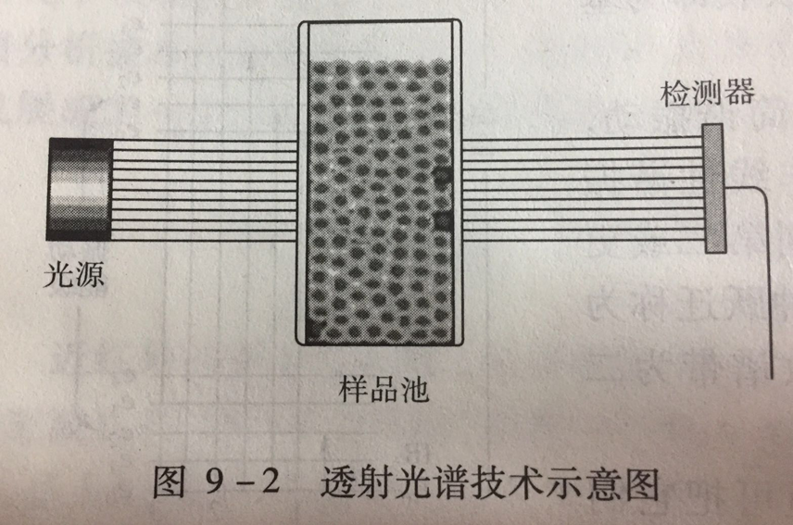
1、透射光谱法（多指短波近红外区，波长一般在700-
1100nm范围内）
定义：是指将待测液样品置于光源与检测器之间， 检测器所检测光是透射光或与样品分子相互作用的光。

Slide 13
被测物质是透明的物质，物质内部只发生光的吸收，没有光的反射、散射、荧光等其他现象发生时，其吸光度遵循朗伯-比尔定律:
-----被测物的吸光度（或称绝对吸光度）
-----入射光强度
-------透射光强度
-------透色比
-------摩尔吸光系数、被测物质浓度和光程长度

Slide 14


采用在另一等同的吸收池中放入标准物质（也称为参比）与被分析物质的透射强度进行比较参比：
-------标准溶液
--------试验溶液
--------相对透射比
--------相对吸光度
（应用时通称吸光度）

Slide 15
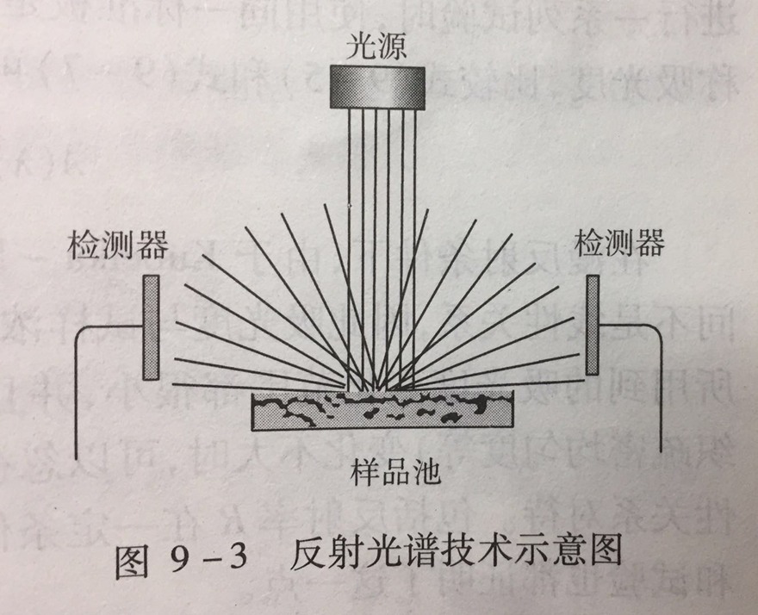
2、反射光谱法（多指长波近红外区，波长一般在
1100~2500nm范围内）
定义：是指测器和光源置于样品的同一侧，检测器所检测的是样品以各种方式反射回来的光。

Slide 16
在探讨漫反射光强度与样品浓度之间关系时，引入Kubelka-Munk方程：
①
K -------试料的吸收系数（单位面积，单位深度）
S -------试料散射系数
------样品厚度大于入射光透射深度时的漫反射比
（含镜面反射），定义为全部漫反射光强与
入射光强之比，又称绝对反射率。

Slide 17
相对反射概念：即将试料的反射光强与标准板（参比）的反射光强之比定义为相对反射率（一般记作R）。
对于标准测试板，其绝对反射率为： ②
对于测试样，其绝对反射率为： ③
则相对反射率定义为： ④
将相对反射率代入①代替绝对反射率，①变为： ⑤
式中K与被测物质的摩尔吸收系数 和试样浓度成比例关系，因此在散射系数不变的条件下，显然 也是与试样浓度成正比的量。

Slide 18
漫反射测量时定义名义吸光度：
⑥
代入入射光强度 ⑥可以转变为：
⑦
------试料的绝对反射率
-------标准板的绝对反射率
因此，即使是同一试样，如果标准版不一样，近红外光谱将会发生上下移动。故当进行一系列实验时，使用同一标准板是一个最基本的要求。

Slide 19

五、近红外光谱技术的特点
1
分析速度快，测量过程大多可在1min内完成。
分析效率高，通过一次光谱测量和已建立的相应校正模型，可同时对样品的多个组分或性质进行测定，提供定性、测量结果。
2
适用的样品范围广，通过相应的测样器件可直接测量液体、固体、半固体和胶状体等不同物质的样品，光谱测量方便。
3

Slide 20

样品一般不需要预处理，不需要使用化学试剂或高温、高压、大电流等测试条件，分析后不会产生化学、生物或电磁污染。
4
5
分析成本低
6
测试重视性好

Slide 21
对样品无损害，可在活体分析和医药临床领域广泛应用。
7
近红外光在普通光纤中具有良好的传输特性，便于实现在线分析
8
对操作人员的要求不苛刻，进过简单的培训就可以胜任。
9

Slide 22
六、近红外光谱分析技术存在的难点
测试灵敏度相对较低，被测组分含量一般大于0.1%。
需要用标样进行校正对比，很多情况下仅是一种间接分析技术。
由于近红外光谱中信息强度低，因此组分在近红外光谱中谱峰强度较弱，影响近红外测量的检测限。
1
2
3

Slide 23
由于样品未经预处理，因此样品的状态、测定的方式以及测定的条件都会影响测量的结果，使近红外光谱的变动性大。
由于近红外光谱测定的样品经常是不经过提纯等预处理的复杂样品，因此样品中出待测成分外还存在着复杂的高强度背景，造成了NIR分析图谱的背景复杂和谱峰重叠，难以用常规方法解析图谱。
由于一种基团在近红外光谱区的多个波长处有吸收，且近红外光谱谱峰较宽，致使多组分样品的近红外光谱在一个波长处有多个谱峰的重叠。
4
5
6

Slide 24
仪器结构

Slide 25
一、近红外光谱仪的基本结构
组成：光源，光源稳压电路
常用光源：钨灯和溴钨灯
光谱覆盖整个近红外谱区
一般由光敏元件构成，作用是把光信号转变为电信号
光源系统
分光系统
样品室
检测器
将光源发射的连续性光转化为单色光
控制和数据处理系统
记录显示系统
前者控制仪器各个部分的工作状态，后者主要对所采集的光谱进行分析处理，实现定性或定量分析
显示或打印样品光谱或测量结果

Slide 26


二、近红外光谱仪的分类
（一）根据分光系统分类
优点：设计简单、成本低、光通量大、信号 记录快、坚固耐用; 且可根据需要在固定几个波长下进行测量,灵活方便。
缺点：单色光的带宽较宽, 波长分辨率差,如遇样品基体或温湿变化较大, 往往会引起较大的测量误差, 需要完善的校正系统, 且所选滤光片的波长也需通过扫描型仪器对样品的全谱扫描分析才能确定。
滤光片型
优点：可进行全谱扫描, 分辨率较高, 仪器价位适中, 便于维 护。
缺点：扫描速度慢。
光栅色散型

Slide 27
二、近红外光谱仪的分类
优点：信噪比高、分辨率高、波长准确且重复性好、稳定性好等。
缺点：由于干涉仪中动镜的存在，仪器的在线长久可靠性受到一定的限制，另外对仪器的使用和放置环境也有较高的要求。
傅里叶变换型
（FT）
优点：无机械移动部件, 测量速度快、精度高、准确性好, 提高了工作的可靠性和减少了维修费用, 可以稳定地长时间工作。它的分辨率也很高, 目前可以达到0.01 nm; 波长调节速度快, 一般4000波长·s -1 。
缺点：价格较贵。
声光调谐型
（AOTF）

Slide 28

二、近红外光谱仪的分类
（二）根据用途分类
  过程监测仪器
01
02
  专用仪器
03
  通用仪器
04
  图像仪器

Slide 29
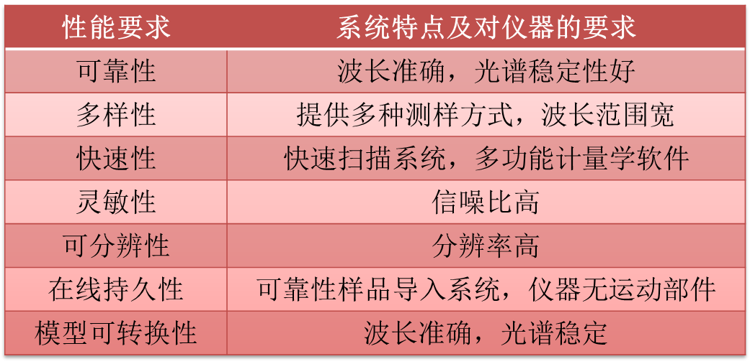
什么样的近红外光谱仪器最好？
如何选择一台合适的近红外光谱仪器？

Slide 30
三、近红外光谱仪的主要性能指标
指仪器对于紧密相邻的峰可分辨的最小波长间隔，表示仪器实际分开相邻两谱线的能力，往往用仪器的单色光带宽来表示。
指该近红外光谱仪器所能记录的光谱范围。
仪器的分辨率
波长范围
指仪器所显示的波长值和分光系统实际输出单色光的波长值之间的相符程度。
指对同一样品进行多次扫描，光谱谱峰位置间的差异程度或重复性。
波长的准确度
波长的精确度

Slide 31
指仪器对某物质进行透射或漫反射测量时，所测光度值与该物质真实值之差。
光度准确度
软件功能及数据处理能力
主要由仪器的扫描速度决定，仪器的扫描指的是仪器波长范围内，完成一次扫描，得到一个光谱所需要的时间。
分析速度
信噪比
样品吸光度与仪器吸光度噪声的比值。

Slide 32
数据分析

Slide 33
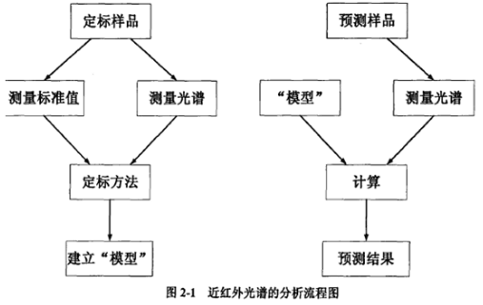
一、近红外光谱的定量分析
近红外光谱的定量分析是指利用化学分析数据和近红外光谱构成一个模型，确定模型参数,然后以这个模型定量预测某些信息(如浓度) 的方法。
分析流程图：

Slide 34
一、近红外光谱的定量分析
主要步骤
(一) 具有代表性的建模样品的收集
  建模样品为从总体中抽取的有限个(一般是几十个)能代表研究对象总体的适合分析的样品。
  代表性指的是同一材料中的不同举型、不同品种、不同来源以及待测组分含量分布等。
(二) 建模样品被测组分化学分析值的测定
  校正模型是由建模样品被测组分的化学值和相关近红外光谱的吸光度或光密度值经回归得到的，因此模型预测结果的准确性很大程度上取决于标准方法测得的化学值的稳定性。
  保证化学值的准确性：
    ①选用国际或国内标准方法测定建模样品;②在不同时间测定2-3 个平行样品，平行样之间的相对误差不能大于方法允许的误差范围；③测定结果建议以干基含量表示，这样表示的结果不会因空气湿度的变化而波动。

Slide 35
一、近红外光谱的定量分析
(三) 光谱数据的测量
  在测定光谱数据时，应注意到仪器状态和环境因素的变化，测量条件尽量保持一致。
(四) 光谱数据的预处理
  目的是针对特定的样品体系通过对光谱的适当处理减弱以至于消除各种非目标因素对光谱的影响，净化谱图信息为校正模型的建立和未知样品组成或性质的预测奠定基础。
  常用的预处理方法包括：高频噪声滤除(卷积平滑、傅里叶变换、小波变换等)，光谱信号的代数运算( 中心化、标准化处理等)，光谱信号的微分，基线校正，对光谱信号的坐标变换( 横轴的波长、波数等单位变换，纵轴的吸光度、透过率、反射率等单位变换) 等。

Slide 36
一、近红外光谱的定量分析
(五) 校正模型的建立
  目的是对未知样品的组成或性质进行预测。
  常用的三种建立校正模型的方法：主成分回归( PCR)、偏最小二乘归( PIS) 和多元线性回归(MIR)。
  常见的非线性校正模型建立技术区域权重回归( LMR )和人工神经网络( ANN )。
优化算法介绍
  1.主成分分析法
    是将数据降维，以排出众多化学信息共存下的相互重叠的信息。它是将原变量进行转换，用少数几个新变量作为原变量的线性组合，同时，这些新变量应尽可能多的表征原变量的数据结构特征而不丢失信息。
    通过主成分回归，可以去除噪声，解决了回归中的共线性问题，有效地提高了信息利用，提高了模型的稳定性。

Slide 37
一、近红外光谱的定量分析
  2.偏最小二乘法( PLS)
    偏最小二乘法与主成分分析很相似，二者的差别是对变量Y 中的因子进行描述的同时也对变量X 所含的信息进行了描述。
    特点：快速、可靠、预测能力强、克服数据间多重相关等。
  建立校正模型注意事项：
    1.防止拟合不足( 主成分太少)和过拟合(主成分过多)；
      拟合不足会导致模型的预测结果不可靠；
      过拟合会导致预测误差增大。
    2.充分检查样品的均匀性和类别。

Slide 38
一、近红外光谱的定量分析
(六) 校正模型的校验
  交互校验法
    优点：校正样品集中不包含用于校正模型的样品，可以独立地对校正模型进行校验。
  评定模型质量好坏的几个统计量
    ①相关系数(R)：描述两个定量结果的相关程度，在浓度范围相同的前提下，相关系数越大，准确性越高。
    ②校正集样品的标准偏差(SEC)
    ③预测集样品的标准偏差(SEP)：SEP越小，结果越准确，通常SEP应与参考测量方法的重复性相当；
    ④预测相对标准偏差(RPD)：预测样本标准偏差与模型预测标准差之比，用来评价所建模型的质量。
  在国内外的研究论文中 ，多采用 SEP和决定系数来评价近红外光谱法的准确性，但在实际应用中 ，应将以上四种方法结合起来，进行综合评价。

Slide 39
一、近红外光谱的定量分析
  通过RPD 可以对预测集样品的标准偏差( SEP) 进行标准化处理，以增加评定模型的准确度。
    如果RPD > 10，说明所建模型的准确性、稳定性非常好，可以准确的预测相关参数；
    如果RPD 在5~10 之间，说明模型可以用于质量控制;
    如果RPD 在2.5~ 5 之间，说明该模型只能对样品中所测成分的含量进行高、中、低的判定，不能用于定量分析；
    如果RPD 接近1,说明SEP 与SD 基本相等，因此模型不能准确有效的预测成分含量。
(七) 预测
  通过得到的校正模型进行预测。需注意未知样品与校正样品集必须属于同一类。

Slide 40
二、近红外光谱的定性分析
只需要知道样品的类别或等级，并不需要知道样品的组分及其含量，用定性分析更为方便。
定性分析是依靠已知样品及未知样品谱图的比较来完成的，已有一些方法可以应用于近红外光谱的定性分析。
光谱的定性分析常利用模式识别方法，该方法又 可分为有监督的方法、无监督的方法和图形显示识别三类。

Slide 41
应用

Slide 42
一、近红外光谱分析技术在作物品质中的应用
由于红外测定方法具有方使快捷、无污染的特点,在在粮食、油料加工及科得了广泛的应用。近红外光谱分析技术不仅可以用来测定样品的水分、粗蛋白水分含量的正确估计,是谷物贸易高收益和谷物加工高效率的前提条件。
01
尽管近红外分析水分的确度(1%)不足以使其代替标准烘箱法,但其对农场、商业、加工业用途来说,已具有足够高的精确度，近红外方法费用低，速度比较快。植物原料中蛋白质和氨基酸的快速测定显得尤其重要，用快速的近红外分析技术是完全可行的。
02
在油脂工业中,油脂品质通NIR技术测定碘值、过氧化值、游离脂肪酸含量等指标评价, 利用近红外技术根据油的品质进行分级、检测油脂制品的真假、测定不饱和度、识别试和反式等。
03
红外技术测定虫害发生期间水分的变化、虫类代谢物、蛋白质和甲壳质含量,来判断害发生的程度。粮食贮存美国农业研究局已经研究出了一种近红外设备,能部分自动的将小麦样品逐粒运送到近红外检测池中扫描,根据麦粒吸收或反射的光谱来判断小麦虫害发生的程度
04

Slide 43
二、近红外光谱分析技术在牛奶和乳制品中的应用
利用近红外技术对牛奶及乳制品进行了研究,研究者建立了许多测定原料奶、奶粉、乳酪及黄油的模型，预测结果已经相当精确(R>0.9）
01
利用近红外技术对牛奶中体细胞数目( somatic cell count,SCC)进行测定,可以用来诊断奶牛是否患有乳腺炎,从而在发病的早期对奶牛进行治疗,使奶农的损失到最低，是奶牛厂的科学化管理的重要参数
02
03
缺点：牛奶作为散射体,光谱信息的取比较复,年中的水分含量、期防球大小,温度、是经过前处理、其他化学成分等均会对红外的产生个不利影响
现状：国外有的公司已应用该技术开发了乳品综合成分指标分析光仪。利用近红外技术对牛奶主成分的研究,可以方便、快捷、无破坏的实现牛奶收购的按质论价、打击掺假、为牛奶质量的标准化提供依据。
04

Slide 44
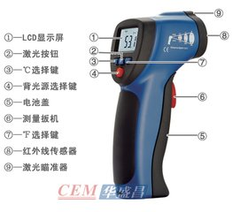
三、近红外光谱分析技术在果蔬加工和贮藏中的应用
近红外光谱技术借助于光导纤维非破坏性检测成熟水果和蔬菜中的甜度、酸度、硬度,还可以在植物生长过程中无损检测其化学成分,从而确定植物在生长循环过程中是否从土壤中得到合适的营养成分，确定适合植物栽培的土壤类类型。同时获得多个品质参数,实现果蔬意义上的按质分级
近红外分析法检测维生素C含量提供了一种分析果蔬维生素C含量的快速、简便的方法，分析维生素C的其他方法主有2,6-二氯旋酚滴定法等, 需要进行化学预处理,费时费力,还要昂贵的化学试剂。
随着使携式近红外光谐仪的诞生,对于农田农作物、果园水果和蔬菜等可实时监测,确定最佳收获期和采摘期。

Slide 45
四、近红外光谱分析技术在肉制品加工和贮藏中的应用
肉制品加工中,它可以用来测定原料肉或肉制品的水分、蛋白质、脂防含量、做度等指标,甚至可以在屠宰分割过程中实时测定肉的水分、蛋白质含量及颜色。
冷冻和解冻对肉的品质有较大的影响,利用近红外技术可以将经过冷冻的肉鉴别分离出来,同时还可以测定肉的保水性及渗透性,肉汁的失落率及干物质的含量。
国外有的研究者利用近红外技术研究了肉制品加工过程中添加剂对脂肪、水分、蛋白质含量测定的影响, 结果发现大多数添加剂对近红外的吸收有影响。
另外,2000年,Ding和Xu还利用近红外技术对牛肉汉堡中的牛肉掺假问题进行了研究。而且摻假量越多,判断结果越准确。

Slide 46
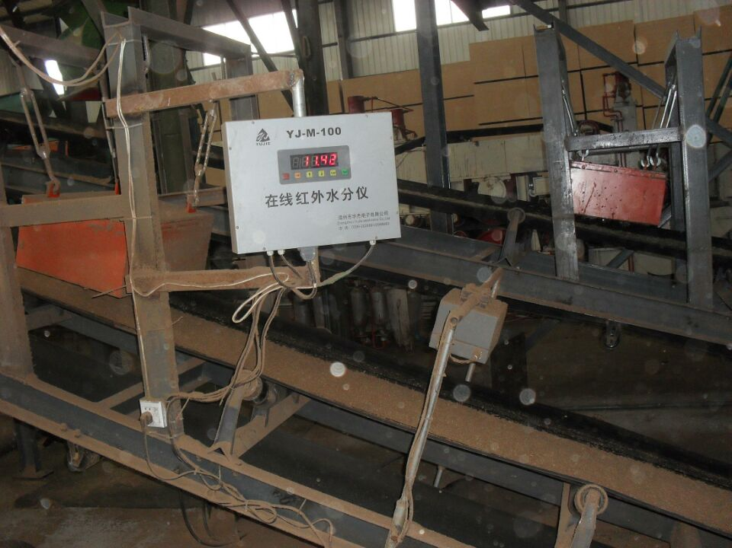
五、近红外光谱分析技术在食品生产线上的应用
近红外技术在食品工业中广泛应用的原因是,可以直接应用到生产过程中,真正地将实验室检测变为无损伤的在线检测。
通过将光纤探头装入干燥室品质,又节省了能源;如果将光线探头接人混合罐内,可以实时检测罐内各种混合物的含量高低,当其含量达到预先设定的域值时,判断混合过程结東。
对于酸酒工业则可以实时在线发酵控制,确定发酵终点。

Slide 47
六、近红外光谱分析技术在食品其他方面的应用
近年来关于近红外技术的研究比较厂广泛,近红外技术已经渗透到各行各业的快表检测体系中。
总之,随着近红外光谱分析技术的不断发展和人们对它的深入认识,作为一种能便快速的分析方法,近红外方法的用途会进一步拓展,准确性也会得到提高,有可成为食品工业的重要分析技术。
在发酵工业中,近红外技术用来测定发酵乳的蛋白质、脂肪含量和总固形物含量
用来测定葡萄酒发酵过程中各种香味成分及各种糖类的含量
食品中盐分、灰分的测定,以及葡萄酒中金属含量的测定

Slide 48
谢谢！

